Slide 1
CYBER CRIME: UNDERSTANDING, INVESTIGATION
Courtesy:
Md Mahbubul Alam
SP, Bangladesh Police
Courtesy
MISHUK CHAKMA
ADC, Cyber Security and Crime Division
CTTC, DMP
Phone: 01769691451
Email: adc2cc.ct@dmp.gov.bd

Slide 2
Outline
Understanding Cyber Crime
Legislature
Trends in Bangladesh
Investigation
Correspondence
Case Study

Slide 3
Definition
https://en.wikipedia.org
Cybercrime, or computer crime, is crime that involves a computer and a network. The computer may have been used in the commission of a crime, or it may be the target.
https://www.techopedia.com:
Cybercrime is defined as a crime in which a computer is the object of the crime (hacking, phishing, spamming) or is used as a tool to commit an offense (child pornography, hate crimes).
http://www.dictionary.com
Criminal activity or a crime that involves the Internet, a computer system, or computer technology: identity theft, phishing, and other kinds of cybercrime.

Slide 4
সাইবার ক্রাইম
সাইবার ক্রাইম বলতে যে কোন ডিজিটাল ডিভাইস, ইন্টারনেটসহ তথ্য প্রযুক্তি ব্যবহার করে যে অপরাধ করা হয়, তাকেই বোঝায়।
সাইবার ক্রাইমের ক্ষেত্রে ডিজিটাল ডিভাইস হলো অপরাধ সংগঠনের মাধ্যম অথবা অপরাধ সংগঠনের টার্গেট।
তথ্য চুরি, তথ্য বিকৃতি, প্রতারণা, ব্ল্যাকমেইল, অর্থ চুরি ইত্যাদি তথ্য প্রযুক্তি ব্যবহার করে করা হলে সেগুলোকে সাধারণ ভাষায় সাইবার অপরাধ বলা হয়।

Slide 5
সাইবার ক্রাইমের ভিকটিম
সাইবার ক্রাইম
যে কেউ সাইবার ক্রাইমের ভিকটিম হতে পারে। এ প্রেক্ষিতে সাইবার ক্রাইমকে চার ভাগে ভাগ করা যায়ঃ
১. ব্যক্তির বিরূদ্ধে অপরাধ (Crime Against Individual)
২. সম্পদের বিরুদ্ধে অপরাধ (Crime Against Property)
৩. সংস্থার বিরুদ্ধে অপরাধ (Crime Against Organization)
৪. বৃহত্তর সমাজের বিরুদ্ধে অপরাধ (Crime Against Society at Large)

Slide 6
বিভিন্ন সাইবার অপরাধ
ইন্টারনেটের মাধ্যমে কম্পিউটার নেটওয়ার্ক অবকাঠামোকে সরাসরি আক্রমন ।
ভাইরাস আক্রমন।
ম্যালওয়্যার-ই-মেইল স্প্যামিং
সাইবার বুলিং
ফিশিং
অর্থ আত্মসাৎ
সাইবার মাদক ব্যবসা
পাইরেসি
ইন্টালেকচুয়াল প্রপার্টি সত্ব লঙ্ঘন
অ্যাডাল্ট/শিশু পর্নোগ্রাফী
ব্যক্তিগত তথ্য/পরিচয়/ছবি চুরি
হ্যাকিং
ক্রাকিং

Slide 7
সাইবার ক্রাইমের উদ্দেশ্য
নিজেকে জাহির করা
কারো বিরুদ্ধে প্রতিশোধ
দুষ্টু লোকের সহজাত প্রবৃত্তি চরিতার্থ করা
কারো সাথে ফান করা
অর্থ উপার্জন
রাজনৈতিক প্রচারনা
সাইবার যুদ্ধ

Slide 8
সাইবার ক্রাইমের বৈশিষ্ট্য
২৪/৭ অপরাধ করার সুযোগ।
ঘরে বসে/ঘটনাস্থল থেকে দূরে থেকে অপরাধ করার সুযোগ।
অপেক্ষাকৃত কম খরচ ও কম ঝুঁকি।
ভূয়া/অস্তিত্বহীন পরিচয়ে/বেনামে অপরাধ করার সুযোগ।
অপরাধের প্রমাণ দ্রুত নষ্ট হয়ে যাওয়া।
অপরাধীর অবস্থান শনাক্তকরণ কঠিন।
এক দেশ হতে অন্য দেশে অপরাধ করা যায়।
প্রচলিত অপরাধের চেয়ে অধিকতর লাভবান হওয়া যায়।

Slide 9
Legislature
তথ্য ও যোগাযোগ প্রযুক্তি আইন, ২০০৬ (সংশোধনী ২০১৩)
বাংলাদেশ টেলিযোগাযোগ নিয়ন্ত্রণ আইন, ২০০১
সস্ত্রাসবিরোধী আইন, ২০০৯ (সংশোধনী ২০১২)
পর্ণোগ্রাফি নিয়ন্ত্রণ আইন, ২০১২
দন্ডবিধি, ১৮৬০
সি.আর.পি.সি, ১৮৯৮
সাক্ষ্য আইন, ১৮৭২
সন্ত্রাসবিরোধী আইন(সংশোধনী), ২০১৩
ডিজিটাল নিরাপত্তা আইন,২০১৮

Slide 10
ডিজিটাল নিরাপত্তা আইন, ২০১৮
৫৩। অপরাধের আমলযোগ্যতা ও জামিনযোগ্যতা। এই আইনের―
ধারা ১৭, ১৯, ২১, ২২, ২৩, ২৪, ২৬, ২৭, ২৮, ৩০, ৩১, ৩২, ৩৩ ও ৩৪ এ উল্লিখিত অপরাধসমূহ আমলযোগ্য ও অ-জামিনযোগ্য হইবেন এবং
ধারা ১৮ এর উপ-ধারা (১) এর দফা (খ), ২০, ২৫, ২৯ ও ৪৭ এর উপ-ধারা (৩) এ উল্লিখিত অপরাধসমূহ অ-আমলযোগ্য ও জামিনযোগ্য হইবেন।
ধারা ১৮ এর উপ-ধারা (১) এর দফা (ক) তে উল্লিখিত অপরাধসমূহ অ-আমলযোগ্য, জামিনযোগ্য ও আদালতের সম্মতি সাপেক্ষে আপোষযোগ্য হইবেন।
অধীন কোনো অপরাধ কোনো ব্যক্তি কর্তৃক দ্বিতীয় বা তাধিকবারতে সংঘটনের ক্ষেত্রে উক্ত অপরাধ আমলযোগ্য ও অ-জামিনযোগ্য হইবে।

Slide 11
১৭। গুরুত্বপূর্ণ তথ্য পরিকাঠামোতে বে-আইনি প্রবেশ, ইত্যাদির দন্ড -ঃ
(১) যদি কোনো ব্যক্তি ইচ্ছাকৃতভাবে বা জ্ঞাতসারে কোনো গুরুত্বপূর্ণ তথ্য পরিকাঠামোতে -
(ক) বে-আইনি প্রবেশ করেন, বা
(খ)বে-আইনি প্রবেশের মাধ্যমে উহার ক্ষতিসাধন বা বিনষ্ট বাঅকার্যকর করেন অথবা করিবার চেষ্টা করেন, তাহা হইলে উক্ত ব্যক্তির অনুরূপ কার্য হইবে একটি অপরাধ।
(২) যদি কোনো ব্যক্তি উপ-ধারা (১) এর
(ক)দফা (ক) এর অধীন কোনো অপরাধ সংঘটন করেন, তাহা হইলে তিনি অনধিক ৭(সাত) বৎসর কারাদ-ে, বা অনধিক ২৫ (পঁচিশ) লক্ষ টাকা অথদন্ডে বা উভয় দন্ডে দণ্ডিত হইবেন এবং
(খ)দফা (খ) এর অধীন কোনো অপরাধ সংঘটন করেন, তাহা হইলে তিনি অনধিক ১৪ (চৌদ্দ) বৎসর কারাদ-ে, বা অনধিক ১(এক) কোটি টাকা অর্থদ-ে, বা উভয় দন্ডে দণ্ডিত হইবেন।
(৩) যদি কোনো ব্যক্তি উপ-ধারা (১) এ উল্লিখিত অপরাধ দ্বিতীয় বার বা পুনঃপুন সংঘটন করেন তাহা হইলে তিনি যাবজ্জীবন কারাদ-ে, বা অনধিক ৫(পাঁচ) কোটি টাকা অর্থদ-ে, বা উভয় দন্ডে দণ্ডিত হইবেন।

Slide 12
১৮। কম্পিউটার, ডিজিটাল ডিভাইস, কম্পিউটার সিস্টেম, ইত্যাদিতে বে-আইনি প্রবেশ ও দন্ড
(১) যদি কোনো ব্যক্তি ইচ্ছাকৃতভাবে
(ক) কোনো কম্পিউটার, কম্পিউটার সিস্টেম বা কম্পিউটার নেটওয়ার্কে বে-আইনি প্রবেশ করেন বা প্রবেশ করিতে সহায়তা করেন, বা
(খ) অপরাধ সংঘটনের উদ্দেশ্যে বে-আইনি প্রবেশ করেন বা প্রবেশ করিতে সহায়তা করেন, তাহা হইলে উক্ত ব্যক্তির অনুরূপ কার্য হইবে একটি অপরাধ।
(২)যদি কোনো ব্যক্তি উপ-ধারা (১) এর
(ক) দফা (ক) এর অধীন কোনো অপরাধ সংঘটন করেন, তাহা হইলে তিনি অনধিক ৬(ছয়) মাস কারাদ-ে, বা অনধিক ২(দুই) লক্ষ টাকা অর্থদ-ে, উভয়বা দ-ে দ-িত হইবেন।
(খ) দফা (খ) এর অধীন কোনো অপরাধ সংঘটন করেন, তাহা হইলে তিনি অনধিক ৩(তিন) বৎসর কারাদ-ে, বা অনধিক ১০(দশ) লক্ষ টাকা অর্থদ-ে,বা উভয় দ-ে দ-িত হইবেন।
(৩) যদি উপ-ধারা (১) এর অধীন কৃত অপরাধ কোনো সংরক্ষিতকম্পিউটার বা কম্পিউটার সিস্টেম বা কম্পিউটার নেটওয়ার্কের ক্ষেত্রে সংঘটিত হয়, তাহা ইলেহ তিনি অনধিক ৩(তিন) বৎসর কারাদ-ে, বা অনধিক ১০(দশ) লক্ষ টাকা অর্থদ-ে, বা উভয় দ-ে দ-িত হইবেন।
(৪) যদি কোনো ব্যক্তি এই ধারার অধীন কোনো অপরাধ দ্বিতীয় বার বা পুনঃপুন সংঘটন করেন, তাহা হইলে মূল অপরাধের জন্য যে দ- নির্ধারিত রহিয়াছে তিনি উহার দ্বিগুণ দ-ে দ-িত হইবেন।

Slide 13
১৯। কম্পিউটার, কম্পিউটার সিস্টেম, ইত্যাদির ক্ষতিসাধন ও দন্ড
(১) যদি কোনো ব্যক্তি
(ক)কোনো কম্পিউটার, কম্পিউটার সিস্টেম বা কম্পিউটার নেটওয়ার্ক হইতে কোনো উপাত্ত, উপাত্ত-ভা-ার, তথ্য বা উহার উদ্ধৃতাংশ সংগ্রহ করেন, স্থানান্তরযোগ্যবা জমাকৃত তথ্য-উপাত্তসহ উক্ত কম্পিউটার, কম্পিউটার সিস্টেম বা কম্পিউটার নেটওয়ার্কের তথ্য সংগ্রহ করেন বা কোনো উপাত্তের অনুলিপিঅংশবা বিশেষ সংগ্রহ করেন, বা
(খ)কোনো কম্পিউটার, কম্পিউটার সিস্টেম বা কম্পিউটার নেটওয়ার্কে উদ্দেশ্যমূলকভাবে কোনো ধরনের সংদামক, ম্যালওয়্যার বা ক্ষতিকর সফটওয়্যার প্রবেশ করান বা প্রবেশ করানোর চেষ্টা করেন, বা
(গ)ইচ্ছাকৃতভাবে কোনো কম্পিউটার, কম্পিউটার সিস্টেম, কম্পিউটার নেটওয়ার্ক, উপাত্ত বা কম্পিউটারের উপাত্ত-ভা-ারের ক্ষতিসাধন করেন, বা ক্ষতিসাধনের চেষ্টা করেন বা উক্ত কম্পিউটার, সিস্টেম বা কম্পিউটার নেটওয়ার্কে রক্ষিত অন্য কোনো প্রোগ্রামের ক্ষতি সাধন করেন বা করিবার চেষ্টা করেন, বা
(ঘ)কোনো কম্পিউটার, কম্পিউটার সিস্টেম বা কম্পিউটার নেটওয়ার্কে কোনো বৈধ বা ক্ষমতাপ্রাপ্ত ব্যক্তিকে কোনো উপায়ে প্রবেশ করিতে বাধা সৃষ্টিরেন কবা বাধা সৃষ্টির চেষ্টা করেন, বা

Slide 14
(ঙ) ইচ্ছাকৃতভাবে প্রেরক বা গ্রাহকের অনুমতি ব্যতীত, পণ্যকোনোবা সেবা বিপণনের উদ্দেশ্যে, স্পাম উৎপাদন বা বাজারজাত করেন বা করিবার চেষ্টা করেন বা অযাচিত ইলেক্টনিক্র মেইল প্রেরণ করেন, বা
(চ) কোনো কম্পিউটার, কম্পিউটার সিস্টেম বা কম্পিউটার নেটওয়ার্কে অন্যায়ভাবে হস্তক্ষেপ বা কারসাজি করিয়া কোনো ব্যক্তির সেবা গ্রহণ বার্যকধাৃত চার্জ অন্যের হিসাবে জমা করেন বা করিবার চেষ্টা করেন,
তাহা হইলে উক্ত ব্যক্তির অনুরূপ কার্য হইবে একটি অপরাধ।
(২) যদি কোনো ব্যক্তি উপ-ধারা (১) এর অধীন কোনো অপরাধ সংঘটন করেন, তাহা হইলে তিনি অনধিক ৭(সাত) বৎসর কারাদ-ে, বা অনধিক ১০ (দশ) লক্ষ টাকা অর্থদ-ে, বা উভয় দ-ে দ-িত হইবেন।
(৩) যদি কোনো ব্যক্তি উপ-ধারা (১) এ উল্লিখিত অপরাধ দ্বিতীয়বার বা পুনঃপুন সংঘটন করেন, তাহা হইলে তিনি অনধিক ১০ (দশ) বৎসর কারাদ-ে, বা অনধিক ২৫ (পঁচিশ) লক্ষ টাকা অর্থদ-ে, বা উভয় দ-ে দ-িত হইবেন।

Slide 15
২০। কম্পিউটার সোর্স কোড পরিবর্তন সংক্রান্ত অপরাধ ও দ- (জামিন যোগ্য)
১) যদি কোনো ব্যক্তি ইচ্ছাকৃতভাবে বা জ্ঞাতসারে কোনো কম্পিউটার প্রোগ্রাম, কম্পিউটার সিস্টেম বা কম্পিউটার নেটওয়ার্কে ব্যবহৃত কম্পিউটার সোর্স কোড গোপন, ধ্বংস বা পরিবর্তন করেন, বা অন্য কোনো ব্যক্তির মাধ্যমে উক্ত কোড, প্রোগ্রাম, সিস্টেম বা নেটওয়ার্ক গোপন, ধ্বংস বা পরিবর্তন করিবার চেষ্টা করেন, এবং উক্ত সোর্স কোডটি যদি সংরক্ষণযোগ্য বা রক্ষণাবেক্ষণ যোগ্য হয়, তাহা হইলে উক্ত ব্যক্তির অনুরূপ কার্য হইবে একটি অপরাধ।
(২)যদি কোনো ব্যক্তি উপ-ধারা (১) এর অধীন কোনো অপরাধ সংঘটন করেন, তাহা হইলে তিনি অনধিক ৩ (তিন) বৎসর কারাদ-ে, বা অনধিক ৩ (তিন) লক্ষ টাকা অর্থদ-ে, বা উভয় দ-ে দ-িত হইবেন।
(৩) যদি কোনো ব্যক্তি উপ-ধারা (১) এ উল্লিখিত অপরাধ দ্বিতীয় বার বা পুনঃপুন সংঘটন করেন, তাহা হইলে তিনি অনধিক ৫ (পাঁচ) বৎসর কারাদ-ে, বাঅনধিক ৫ (পাঁচ) লক্ষ টাকা অর্থদ-ে, বা উভয় দ-ে দ-িত হইবেন।

Slide 16
২১। মুক্তিযুদ্ধ, মুক্তিযুদ্ধের চেতনা, জাতির পিতা, জাতীয় সংগীতাতীয়বা পতাকারজ বিরুদ্ধে কোনো প্রকার প্রপাগান্ডা বা প্রচারণার দ-।
(১) যদি কোনো ব্যক্তি ডিজিটাল মাধ্যমে বাংলাদেশের মুক্তিযুদ্ধ, মুক্তিযুদ্ধের চেতনা, জাতির পিতা, জাতীয় সংগীতজাতীয়বা পতাকার বিরুদ্ধে কোনো প্রকার প্রপাগান্ডা ও প্রচারণা চালান বা উহাতে মদদ প্রদান করেন, হইলেতাহা উক্ত ব্যক্তির অনুরূপ কার্য হইবে একটি অপরাধ।
(২) যদি কোনো ব্যক্তি উপ-ধারা (১) এর অধীন কোনো অপরাধ সংঘটন করেন, তাহা হইলে তিনি অনধিক ১০ (দশ) বৎসর কারাদ-ে, বা অনধিক ১(এক) কোটি টাকা অর্থদ-ে, বা উভয় দন্ডে দণ্ডিত হইবেন।
(৩) যদি কোনো ব্যক্তি উপ-ধারা (১) এ উল্লিখিত অপরাধ দ্বিতীয় বার বা পুনঃপুন সংঘটন করেন, তাহা হইলে তিনি যাবজ্জীবন কারাদ-ে, বা ৩(তিন) কোটি টাকা অর্থদ-ে, বা উভয় দন্ডে দণ্ডিত হইবেন।

Slide 17
২২। ডিজিটাল বা ইলেকট্রনিক জালিয়াতি।
(১) যদি কোনো ব্যক্তি ডিজিটাল বা ইলেকট্রনিক মাধ্যম ব্যবহার করিয়া জালিয়াতি করেন, তাহা হইলে উক্ত ব্যক্তির অনুরূপ কার্য হইবে একটি অপরাধ।
(২) যদি কোনো ব্যক্তি উপ-ধারা (১) এর অধীন কোনো অপরাধ সংঘটন করেন, তাহা হইলে তিনি অনধিক ৫(পাঁচ) বৎসর কারাদ-ে, বা অনধিক ৫ (পাঁচ) লক্ষটাকা অর্থদ-ে, বা উভয় দ-ে দণ্ডিত হইবেন।
(৩) যদি কোনো ব্যক্তি উপ-ধারা (১) এ উল্লিখিত অপরাধ দ্বিতীয় বার বা পুনঃপুন সংঘটন করেন তাহা হইলে তিনি অনধিক ৭(সাত) বৎসর কারাদ-ে, বা অনধিক ১০ (দশ) লক্ষ টাকা অর্থদ-ে, বা উভয় দ-ে দদণ্ডিত হইবেন।
(ব্যাখ্যাঃ এই ধারার উদ্দেশ্য পূরণকল্পে,“ডিজিটাল বা ইলেকট্রনিক জালিয়াতি”অর্থ কোনো ব্যক্তি কর্তৃক বিনা অধিকারে বা প্রদত্ত অধিকারের অতিরিক্ত বহিসাবো অনধিকার চর্চার মাধ্যমে কোনো কম্পিউটার বা ডিজিটাল ডিভাইসের ইনপুট বা আউটপুট প্রস্তুত,পরিবর্তন, মুছিয়া ফেলা ও লুকানোর মাধ্যমে অশুদ্ধ ডাটা বা প্রোগ্রাম, তথ্য বা ভ্রান্ত কার্য, তথ্য , কম্পিউটার সিস্টেম বা ডিজিটাল নেটওয়ার্ক পরিচালনা।)

Slide 18
২৩। ডিজিটাল বা ইলেকট্রনিক প্রতারণা।
(১) যদি কোনো ব্যক্তি ডিজিটাল বা ইলেকট্রনিক মাধ্যম ব্যবহার করিয়া প্রতারণা করেন, তাহা হইলে উক্ত ব্যক্তির অনুরূপ কার্য হইবে একটি অপরাধ।
(২)যদি কোনো ব্যক্তি উপ-ধারা (১) এর অধীন কোনো অপরাধ সংঘটন করেন, তাহা হইলে তিনি অনধিক ৫ (পাঁচ) বৎসর কারাদ-ে, বা অনধিক ৫ (পাঁচ)ক্ষলটাকা অর্থদ-ে, বা উভয় দ-ে দ-িত হইবেন।
(৩) যদি কোনো ব্যক্তি উপ-ধারা (১) এ উল্লিখিত অপরাধ দ্বিতীয় বার বা পুনঃপুন সংঘটন করেন, তাহা হইলে তিনি অনধিক ৭(সাত) বৎসর কারাদ-ে, বা অনধিক ১০ (দশ) লক্ষ টাকা অর্থদ-ে, বা উভয় দ-ে দ-িত হইবেন।
(ব্যাখ্যা এই ধারার উদ্দেশ্য পূরণকল্পে,“ডিজিটাল বা ইলেকট্রনিক প্রতারণা” অর্থ কোনো ব্যক্তি কর্তৃক ইচ্ছাকৃত ভাবে বা জ্ঞাতসারে অথবা অনুমতি ব্যতিরেকে কো না কম্পিউটার প্রোগ্রাম, কম্পিউটার সিস্টেম, কম্পিউটার নেটওয়ার্ক, ডিজিটাল ডিভাইস, ডিজিটাল সিস্টেম, ডিজিটাল নেটওয়ার্কে বা সামাজিক যোগাযোগ মাধ্যমের কোনো তথ্য পরিবর্তন করা, মুছিয়া ফেলা, নূতন কোনো তথ্যের সংযুক্তি বা বিকৃতি ঘটানোর মাধ্যমে উহার মূল্য বা উপযোগিতা হ্রাস করা, তাহার নিজের বা অন্য কোনো ব্যক্তির কোনো সুবিধা প্রাপ্তির বা ক্ষতি করিবার চেষ্টা করা বা ছলনার আশ্রয় গ্রহণ করা।)

Slide 19
২৪। পরিচয় প্রতারণা বা ছদ্মবেশ ধারণ।
(১) যদি কোনো ব্যক্তি ইচ্ছাকৃতভাবে বা জ্ঞাতসারে কোনো কম্পিউটার, কম্পিউটার প্রোগ্রাম, কম্পিউটার সিস্টেম, ম্পিউটারক নেটওয়ার্ক, কোনো ডিজিটাল ডিভাইস, ডিজিটাল সিস্টেম বা ডিজিটাল নেটওয়ার্ক ব্যহার করিয়া
(ক) প্রতারণা করিবার বা ঠকাইবার উদ্দেশ্যে অপর কোনো ব্যক্তির পরিচয় ধারণ করেন বা অন্য কোনো ব্যক্তির ব্যক্তিগত কোনো তথ্য নিজের বলিয়া প্রদর্শনকরেন, বা
(খ) উদ্দেশ্যমূলকভাবে জালিয়াতির মাধ্যমে কোনো জীবিত বা মৃত ব্যক্তির ব্যক্তিসত্তা নি¤œবর্ণিত উদ্দেশ্যে নিজের বলিয়া ধারণ করেন,
নিজের বা অপর কোনো ব্যক্তির সুবিধা লাভ করা বা করাইয়া দেওয়া,
কোনো সম্পত্তি বা সম্পত্তির স্বার্থ প্রাপ্তি,
অপর কোনো ব্যক্তি বা ব্যক্তিসত্তার রূপ ধারণ করিয়া কোনে ব্যক্তি বা ব্যক্তিসত্তার ক্ষতিসাধন,
তাহা হইলে উক্ত ব্যক্তির অনুরূপ কার্য হইবে একটি অপরাধ।
(২) যদি কোনো ব্যক্তি উপ-ধারা (১) এর অধীন কোনো অপরাধ সংঘটন করেন, তাহা হইলে তিনি অনধিক ৫(পাঁচ) বৎসর কারাদ-ে, বা অনধিক ৫ (পাঁচ) লক্ষটাকা অর্থদ-ে, বা উভয় দ-ে দ-িত হইবেন।
(৩) যদি কোনো ব্যক্তি উপ-ধারা (১) এ উল্লিখিত অপরাধ দ্বিতীয়বার বা পুনঃপুন সংঘটন করেন, তাহা হইলে তিনি অনধিক ৭ (সাত) বৎসর কারাদ-ে, বা অনধিক ১০ (দশ) লক্ষ টাকা অর্থদ-ে, বা উভয় দ-ে দ-িত হইবেন।

Slide 20
২৫। আক্রমণাত্মক, মিথ্যা বা ভীতি প্রদর্শক, তথ্য-উপাত্ত, প্রেরণ, প্রকাশ ইত্যাদি (জামিন যোগ্য)
(১) যদি কোনো ব্যক্তি ওয়েবসাইট বা অন্য কোনো ডিজিটাল মাধ্যমে-
(ক) ইচ্ছাকৃতভাবে বা জ্ঞাতসারে, এমন কোনো তথ্য-উপাত্ত প্রেরণ করেন, যাহা আক্রমণাত্মক বা ভীতি প্রদর্শক অথবা মিথ্যা বলিয়া জ্ঞাত থাকা সত্তে¦ও,কোনো ব্যক্তিকে বিরক্ত, অপমান, অপদস্থ বা হেয় প্রতিপন্ন করিবার অভিপ্রায়ে কোনো তথ্য-উপাত্ত প্রেরণ, প্রকাশ বা প্রচার করেন,
অথবা
(খ) রাষ্ট্রের ভাবমূর্তি বা সুনাম ক্ষুণœ করিবার, বা বিভ্রান্তি ছড়াইবার, বা তদুদ্দেশ্যে, অপপ্রচার বা মিথ্যা বলিয়া জ্ঞাত থাকা সত্ত্বেও, কোনো তথ্য সম্পূর্ণ বা আংশিক বিকৃত আকারে প্রকাশ, বা প্রচার করেন বা করিতে সহায়তা করেন,
তাহা হইলে উক্ত ব্যক্তির অনুরূপ কার্য হইবে একটি অপরাধ।
(২) যদি কোনো ব্যক্তি উপ-ধারা (১) এর অধীন কোনো অপরাধ সংঘটন করেন, তাহা হইলে তিনি অনধিক ৩ (তিন) বৎসর কারাদ-ে, বা অনধিক ৩ (তিন) লক্ষ টাকা অর্থদ-ে, বা উভয় দ-ে দ-িত হইবেন।
(৩) যদি কোনো ব্যক্তি উপ-ধারা (১) এ উল্লিখিত অপরাধ দ্বিতীয় বার বা পুনঃপুন সংঘটন করেন, তাহা হইলে তিনি অনধিক ৫ (পাঁচ) বৎসর কারাদ-ে, বা অনধিক ১০ (দশ) লক্ষ টাকা অর্থদ-ে, বা উভয় দ-ে দ-িত হইবেন।

Slide 21
২৬। অনুমতি ব্যতীত পরিচিতি তথ্য সংগ্রহ, ব্যবহার, ইত্যাদির দ-।
(১) যদি কোনো ব্যক্তি আইনগত কর্তৃত্ব ব্যতিরেকে অপর কোনো ব্যক্তির পরিচিতি তথ্য সংগ্রহ,বিক্রয়, দখল, সরবরাহ বা ব্যবহার করেন, তাহা হইলে উক্ত ব্যক্তির অনুরূপ কার্য হইবে একটি অপরাধ।
(২)যদি কোনো ব্যক্তি উপ-ধারা (১) এর অধীন কোনো অপরাধ সংঘটন করেন, তাহা হইলে তিনি অনধিক ৫ (পাঁচ) বৎসর কারাদ-ে, বা অনধিক ৫ (পাঁচ) লক্ষ টাকা অর্থদ-ে, বা উভয় দ-ে দ-িত হইবেন।
(৩)যদি কোনো ব্যক্তি উপ-ধারা (১) এ উল্লিখিত অপরাধ দ্বিতীয় বার বা পুনঃপুন সংঘটন করেন, তাহা হইলে তিনি অনধিক ৭ (সাত) বৎসর কারাদ-ে, বা অনধিক ১০ (দশ) লক্ষ টাকা অর্থদ-ে, বা উভয় দ-ে দ-িত হইবেন।
(ব্যাখ্যাঃএই ধারার উদ্দেশ্য পূরণকল্পে,“পরিচিতি তথ্য” অর্থ কোনো বাহ্যিক, জৈবিক বা শারীরিক তথ্য বা অন্য কোনো তথ্য যাহা এককভাবে বা যৌথভাবে একজন ব্যক্তি বা সিস্টেমকে শনাক্ত করে, যাহার নাম, ছবি, ঠিকানা, জন্ম তারিখ, মাতার নাম, পিতার নাম, স্বাক্ষর, জাতীয় পরিচয়পত্র, জন্ম ও মৃত্যু নিবন্ধন নম্বর, ফিংগার প্রিন্ট, পাসপোর্ট নম্বর, হিসাব নম্বর, ড্রাইভিং লাইসেন্স, ই-টিআইএন নম্বর, ইলেকট্রনিক বা ডিজিটাল স্বাক্ষর, ব্যবহারকারীর নাম, ক্রেডিট বা ডেবিট কার্ড নম্বর, ভয়েজ প্রিন্ট, রেটিনা ইমেজ, আইরেস ইমেজ, ডিএনএ প্রোফাইল, নিরাপত্তামূলক প্রশ্ন বা অন্য কোনো পরিচিতি যাহা প্রযুক্তির উৎকর্ষতার জন্য সহজলভ্য।)

Slide 22
২৭। সাইবার সন্ত্রাসী কার্য সংঘটনের অপরাধ ও দ-।
(১) যদি কোনো ব্যক্তি
ক) রাষ্ট্রীয় অখ-তা, নিরাপত্তা ও সার্বভৌমত্ব বিপন্ন করা এবং উহার কোনো অংশের মধ্যে ভয়ভীতি স ার করিবার অভিপ্রায়ে কোনো কম্পিউটার বা কম্পিউটার নেটওয়ার্ক বা ইন্টারনেট নেটওয়ার্কে বৈধ প্রবেশে প্রতিবন্ধকতা সৃষ্টি করেন বা বে-আইনি প্রবেশ করেন বা করান, বা
খ) কোনো ডিজিটাল ডিভাইসে এইরূপ দূষণ সৃষ্টি করেন বা ম্যালওয়্যার প্রবেশ করান যাহার ফলে কোনো ব্যক্তির মৃত্যু ঘটে বা গুরুতর জখমপ্রাপ্ত হন বা হওয়ার সম্ভাবনা দেখা দেয়, বা
গ) জনসাধারণের নিত্য প্রয়োজনীয় দ্রব্যের সরবরাহ ও সেবা ক্ষতিগ্রস্ত বা ধ্বংস সাধন করে বা কোনো গুরুত্বপূর্ণ তথ্য পরিকাঠামোর উপর বিরূপ প্রভাব বিস্তার করে,বা
ঘ) ইচ্ছাকৃতভাবে বা জ্ঞাতসারে কোনো কম্পিউটার, কম্পিউটার নেটওয়ার্ক, ইন্টারনেট নেটওয়ার্ক, সংরক্ষিত কোনো তথ্য-উপাত্ত বা কম্পিউটার ডাটাবেইজে প্রবেশ বা অনুপ্রবেশ করেন বা এমন কোনো সংরক্ষিত তথ্য-উপাত্ত বা কম্পিউটার ডাটাবেইজে প্রবেশ করেন যাহা বৈদেশিক কোনো রাষ্ট্রের সহিত বন্ধুত্বপূর্ণ বা সর্ম্পক জনশৃংখলা পরিপন্থি কোনো কাজে ব্যবহৃত হইতে পারে অথবা বৈদেশিক কোনো রাষ্ট্র বা কোনো ব্যক্তি বা গোষ্ঠীর সুবিধার্থে ব্যবহার করা হইতে পারে,
তাহা হইলে উক্ত ব্যক্তি সাইবার সন্ত্রাসের অপরাধ সংঘটন করিয়াছেন বলিয়া গণ্য হইবেন।
(২) যদি কোনো ব্যক্তি উপ-ধারা (১) এর অধীন কোনো অপরাধ সংঘটন করেন, তাহা হইলে তিনি অনধিক ১৪ (চৌদ্দ) বৎসর কারাদ-ে, বা অনধিক ১ (এক) কোটি টাকা অর্থদ-ে, বা উভয় দ-ে দ-িত হইবেন।
(৩) যদি কোনো ব্যক্তি উপ-ধারা (১) এ উল্লিখিত অপরাধ দ্বিতীয় বার বা পুনঃপুন সংঘটন করেন, তাহা হইলে তিনি যাবজ্জীবন কারাদ-ে, বা অনধিক ৫ (পাঁচ) কোটি টাকা অর্থদ-ে, বা উভয় দ-ে দ-িত হইবেন।

Slide 23
২৮। ওয়েবসাইট বা কোনো ইলেকট্রনিক বিন্যাসে ধর্মীয় মূল্যবোধ অনুভূতিতে বা আঘাত করে এমন কোনো তথ্য প্রকাশ, সম্প্রচার, ইত্যাদি।
(১) যদি কোনো ব্যক্তি বা গোষ্ঠী ইচ্ছাকৃতভাবে বা জ্ঞাতসারে ধর্মীয় মূল্যবোধ বা অনুভূতিতে আঘাত করিবার বা উস্কানি প্রদানের অভিপ্রায়ে ওয়েবসাইট বা অন্য কোনো ইলেকট্রনিক বিন্যাসে এমন কিছু প্রকাশ বা প্রচার করেন বা করান, যাহা ধর্মীয় অনুভূতি বা ধর্মীয় মূল্যবোধের উপর আঘাত করে, তাহা হইলে উক্ত ব্যক্তির অনুরুপ কার্য হইবে একটি অপরাধ।
(২) যদি কোনো ব্যক্তি উপ-ধারা (১) এর অধীন কোনো অপরাধ সংঘটন করেন, তাহা হইলে তিনি অনধিক ৫ (পাঁচ) বৎসর কারাদ-ে, বা অনধিক ১০ (দশ) লক্ষ টাকা অর্থদ-ে, বা উভয় দ-ে দ-িত হইবেন।
(৩) যদি কোনো ব্যক্তি উপ-ধারা (১) এ উল্লিখিত অপরাধ দ্বিতীয় বার বা পুনঃপুন সংঘটন করেন, তাহা হইলে তিনি অনধিক ১০ (দশ) বৎসর কারাদ-ে, বা অনধিক ২০ (বিশ) লক্ষ টাকা অর্থদ-ে, বা উভয় দ-ে দ-িত হইবেন।

Slide 24
২৯। মানহানিকর তথ্য প্রকাশ, প্রচার, ইত্যাদি (জামিন যোগ্য)
(১) যদি কোনো ব্যক্তি ওয়েবসাইট বা অন্য কোনো ইলেকট্রনিক বিন্যাসে চবহধষ ঈড়ফব (অপঃ ঢখঠ ড়ভ ১৮৬০) এর ংবপঃরড়হ ৪৯৯ এ বর্ণিত মানহানিকর তথ্য প্রকাশ বা প্রচার করেন, তজ্জন্য তিনি অনধিক (তিন)৩ বৎসর কারাদ-ে, বা অনধিক ৫ (পাঁচ) লক্ষ টাকা অর্থদ-ে, বা উভয় দ-ে দ-িত হইবেন।
(২) যদি কোনো ব্যক্তি উপ-ধারা (১) এ উল্লিখিত অপরাধ দ্বিতীয় বার বা পুনঃপুন সংঘটন করেন, তাহা হইলে উক্ত ব্যক্তি অনধিক ৫ (পাঁচ) বৎসর কারাদ-ে,বা অনধিক ১০ (দশ) লক্ষ টাকা অর্থদ-ে, বা উভয় দ-ে দ-িত হইবেন।

Slide 25
৩০। আইনানুগ কর্তৃত্ব বহির্ভূত ই-ট্রানজেকশন এর অপরাধ
(১) যদি কোনো ব্যক্তি-
ক) কোনো ব্যাংক, বিমা বা অন্য কোনো আর্থিক প্রতিষ্ঠান বা মোবাইল আর্থিক সেবা প্রদানকারী প্রতিষ্ঠান হইতে কোনো ইলেকট্রনিক বা ডিজিটাল মাধ্যম ব্যবহার করিয়া আইনানুগ কর্তৃত্ব ব্যতিরেকে ই-ট্রানজেকশন করেন বা
খ) সরকার বা বাংলাদেশ ব্যাংক কর্তৃক, সময় সময়, জারিকৃত কোন ই-ট্রানজেকশনকে অবৈধ ঘোষণা করা সত্ত্বেও ই-ট্রানজেকশন করেন,
তাহা হইলে উক্ত ব্যক্তির অনুরূপ কার্য হইবে একটি অপরাধ।
যদি কোনো ব্যক্তি উপ-ধারা (১) এ উল্লিখিত অপরাধ সংঘটনকরেন, তাহা হইলে তিনি অনধিক ৫ (পাঁচ) বৎসর কারাদ-ে, বা অনধিক ৫ (পাঁচ) লক্ষ টাকঅর্থদ-ে, বা উভয় দ-ে দ-িত হইবেন।
(২) যদি কোনো ব্যক্তি উপ-ধারা (১) এ উল্লিখিত অপরাধ দ্বিতীয় বার বা পুনঃপুন সংঘটন করেন, তাহা হইলে তিনি অনধিক ৭ (সাত) বৎসর কারাদ-ে, বা অনধিক ১০ (দশ) লক্ষ টাকা অর্থদ-ে, বা উভয় দ-ে দ-িত হইবেন।

Slide 26
৩১। আইন-শৃঙ্খলার অবনতি ঘটানো, ইত্যাদির অপরাধ ও দ-
(১) যদি কোনো ব্যক্তি ইচ্ছাকৃতভাবে ওয়েবসাইট বা ডিজিটাল বিন্যাসে এমন কিছু প্রকাশ বা সম্প্রচার করেন বা করান, যাহা সংশ্লিষ্ট বিভিন্ন শ্রেণি বা সম্প্রদায়ের মধ্যে শত্রুতা, ঘৃণা বা বিদ্বেষ সৃষ্টি করে বা সাম্প্রদায়িক সম্প্রীতি বিনষ্ট করে বা অস্থিরতা বা বিশৃঙ্খলা সৃষ্টি করে অথবা আইনশৃঙ্খলার অবনতি ঘটায় বা ঘটিবার উপক্রম হয়, তাহা হইলে উক্ত ব্যক্তির অনুরূপ কার্য হইবে একটি অপরাধ।
(২) যদি কোনো ব্যক্তি উপ-ধারা (১) এর অধীন কোনো অপরাধ সংঘটন করেন, তাহা হইলে তিনি অনধিক ৭ (সাত) বৎসর কারাদ-ে, বা অনধিক ৫ (পাঁচ) ক্ষল টাকা অর্থদ-ে, বা উভয় দ-ে দ-িত হইবেন।
(৩) যদি কোনো ব্যক্তি উপ-ধারা (১) এ উল্লিখিত অপরাধ দ্বিতীয় বার বা পুনঃপুন সংঘটন করেন, তাহা হইলে তিনি অনধিক ১০ (দশ) বৎসর কারাদ-ে, বা অনধিক ১০ (দশ) লক্ষ টাকা অর্থদ-ে, বা উভয় দ-ে দ-িত হইবেন।

Slide 27
৩২। সরকারি গোপনীয়তা ভঙ্গের অপরাধ ও দন্ড
(১) যদি কোনো ব্যক্তি ঙভভরপরধষ ঝবপৎবঃং অপঃ, ১৯২৩ (অপঃ ঘড়. ঢওঢ ড়ভ ১৯২৩ এর আওতাভুক্ত কোনো অপরাধ কম্পিউটার, ডিজিটাল ডিভাইস, কম্পিউটার নেটওয়ার্ক, ডিজিটাল নেটওয়ার্ক বা অন্য কোনো ডিজিটাল মাধ্যমে সংঘটন করেন বা করিতে সহায়তা করেন, তাহা হইলে তিনি অনধিক ১৪ (চৌদ্দ) বৎসর কারাদ-ে, বা অনধিক ২৫ (পঁচিশ) লক্ষ টাকা অর্থদ-ে, বা উভয় দ-ে দ-িত হইবেন।
(২)যদি কোনো ব্যক্তি উপ-ধারা (১) এ উল্লিখিত অপরাধ দ্বিতীয়বার বা পুনঃপুন সংঘটন করেন, তাহা হইলে তিন যাবজ্জীবন কারাদ-ে, বা অনধিক ১(এক) কোটি টাকা অর্থদ-ে, বা উভয় দ-ে দ-িত হইবেন।

Slide 28
৩৪। হ্যাকিং সংক্রান্ত অপরাধ ও দ-
(১) যদি কোনো ব্যক্তি হ্যাকিং করেন, তাহা হইলে উহা হইবে একটি অপরাধ এবং তজ্জন্য তিনি অনধিক ১৪ (চৌদ্দ) বৎসর কারাদ-ে, বা অনধিক ১ (এক) কোটি টাকা অর্থদ-ে, বা উভয় দ-ে দ-িত হইবেন।
(২)যদি কোনো ব্যক্তি উপ-ধারা (১) এ উল্লিখিত অপরাধ দ্বিতীয় বার বা পুনঃপুন সংঘটন করেন, তাহা হইলে তিনি যাবজ্জীবন কারাদ-ে, বা অনধিক ৫ (পাঁচ) কোটি টাকা অর্থদ-ে, বা উভয় দ-ে দ-িত হইবেন।
(ব্যাখ্যা এই ধারায় “হ্যাকিং” অর্থ
কম্পিউটার তথ্য ভা-ারের কোনো তথ্য বিনাশ, বাতিল, পরিবর্তন বা উহার মূল্য বা উপযোগিতা হ্রাসকরণ বা অন্য কোনোভাবে ক্ষতিসাধন বা
নিজ মালিকানা বা দখলবিহীন কোনো কম্পিউটার, সার্ভার, কম্পিউটার নেটওয়ার্ক বা অন্য কোনো ইলেকট্রনিক সিস্টেমে অবৈধভাবে প্রবেশের মাধ্যমেউহার ক্ষতিসাধন।)

Slide 29
৩৫। অপরাধ সংঘটনে সহায়তা ও উহার দন্ড
(১) যদি কোনো ব্যক্তি এই আইনের অধীন কোনো অপরাধ সংঘটনে সহায়তা করেন, তাহা হইলে উক্ত ব্যক্তির অনুরূপ কার্য হইবে একটি অপরাধ।
(২) অপরাধ সংঘটনে সহায়তা করিবার ক্ষেত্রে, মূল অপরাধটির জন্য যে দ- নির্ধারিত রহিয়াছে, কোনো ব্যক্তি সেই দ-েই দ-িত হইবেন।

Slide 30
৪০। তদন্তের সময়সীমা, ইত্যাদি।
(১) তদন্তকারি অফিসার
(ক) কোনো অপরাধ তদন্তের দায়িত্ব প্রাপ্তির তারিখ হইতে ৬০(ষাট) দিনের মধ্যে তদন্ত কার্য সম্পন্ন করিবেন।
(খ) দফা (ক) এর অধীন নির্ধারিত সময়ের মধ্যে তদন্ত কার্য œসম্পনকরিতে ব্যর্থ হইলে তিনি, তাহার নিয়ন্ত্রণকারি অফিসারের অনুমোদন সাপেক্ষে, তদন্তের সময়সীমা অতিরিক্ত ১৫ (পনেরো) দিন বৃদ্ধি করিতে পারিবেন
(গ) দফা (খ) এর অধীন নির্ধারিত সময়ের মধ্যে কোনো তদন্তার্যক সম্পন্ন করিতে ব্যর্থ হইলে তিনি উহার কারণ লিপিবদ্ধ করিয়া বিষয়টি প্রতিবেদন আকারে ট্রাইব্যুনালকে অবহিত করিবেন, এবং ট্রাইব্যুনালের অনুমতিক্রমে, পরবর্তী ৩০ দিনের(ত্রিশ) মধ্যে তদন্ত কার্যক্রম সম্পন্ন করিবেন।
উপ-ধারা (১) এর অধীন তদন্তকারি অফিসার কোনো তদন্তার্যক সম্পন্ন করিতে ব্যর্থ হইলে ট্রাইব্যুনাল তদন্তের সময়সীমা, যুক্তিসঙ্গত সময় পর্যন্ত, বৃদ্ধি করিতে পারিবে।

Slide 31
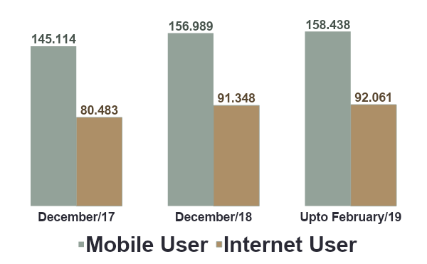
Growing trends of Mobile/Internet users in Bangladesh (value million)

Slide 32
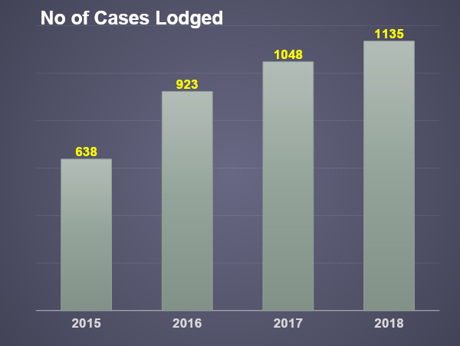
Growth of Cyber Crime Cases

Slide 33
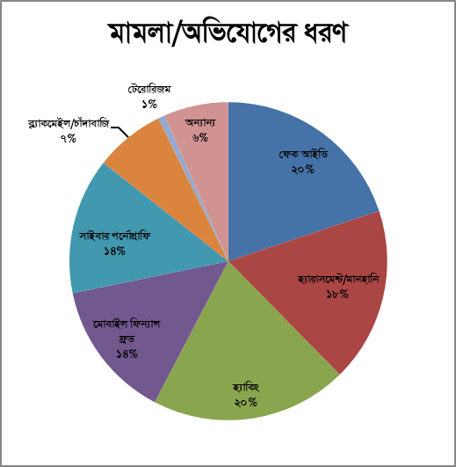

Slide 34
Spreading Hate speech
Attacking political/religious ideology targeting to communal riot
Hate speech to any community

Slide 35
Blackmailing:
Taking Control of FB account by sending phishing link or after mobile lost/theft and demand money.
Defacing by Photoshop or other editing tools and posted in Social Media/YouTube and blackmailing.
Mostly committed by the young to take revenge after breaking up relations.

Slide 36
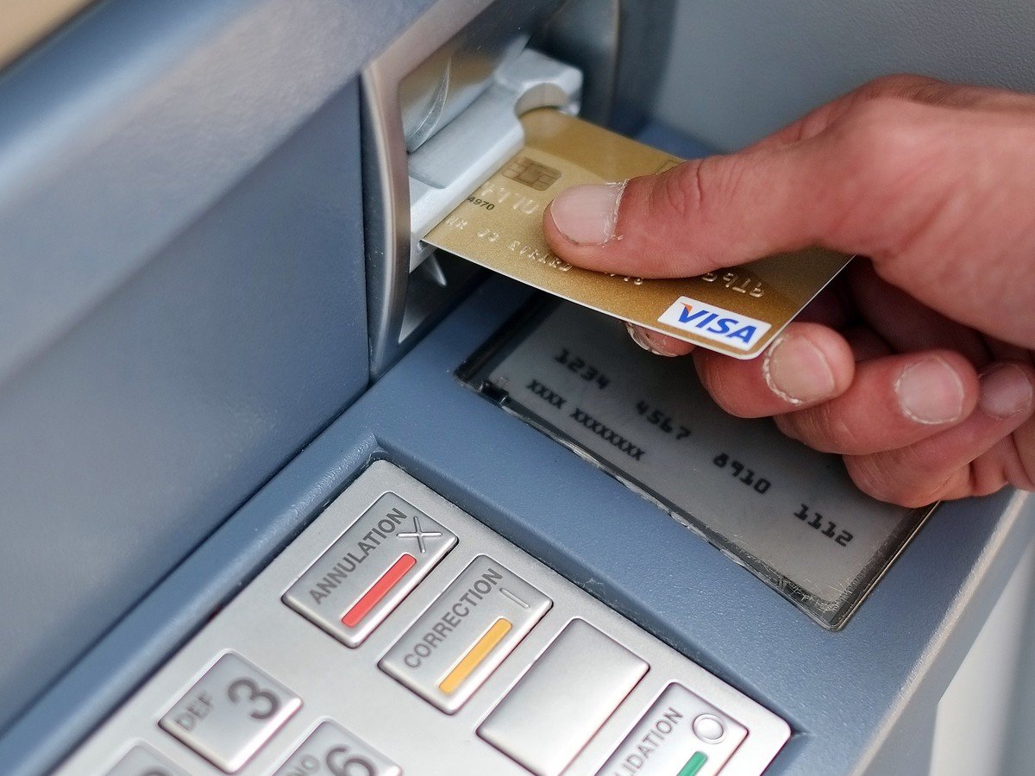
Financial Crime:
The most common cyber crime in Bangladesh. It is done by giving attractive advertising in the website or enticement by email or social media or MFS
Electronic Card Fraud, Digital MLM
Visa Processing, Forex, MFS Cheating

Slide 37
Cyber Pornography:
A degrading facet of cyber crime, has taken many forms and is swelled by internet. Pornographic pictures, photos and writings (sometimes by exchange of money) affect young mindset. (Example: Online Escort Service/Live Video Chat)

Slide 38
Sextortion:
The suspect manages to get nude pic or video of victim and then demands money (messenger/WhatsApp/viber/imo)

Slide 39
E-mail Spoofing:
A spoofed email is one in which e-mail header is forged so that mail appears to originate from one source but actually has been sent from another source.
Usual victims:
Financial institution
Export oriented organizations

Slide 40
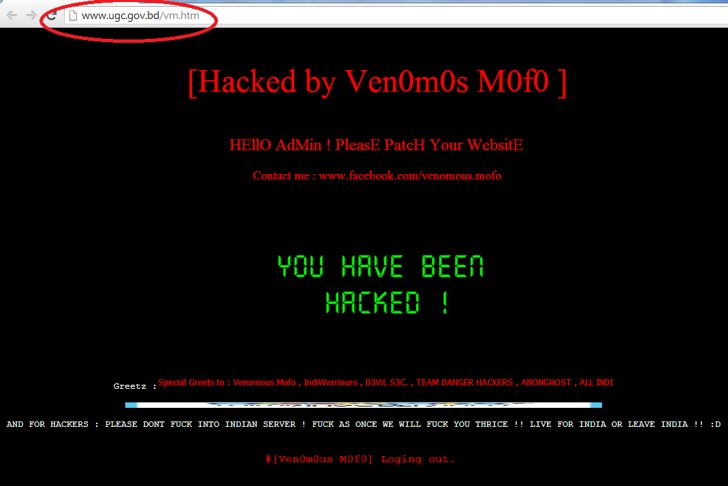
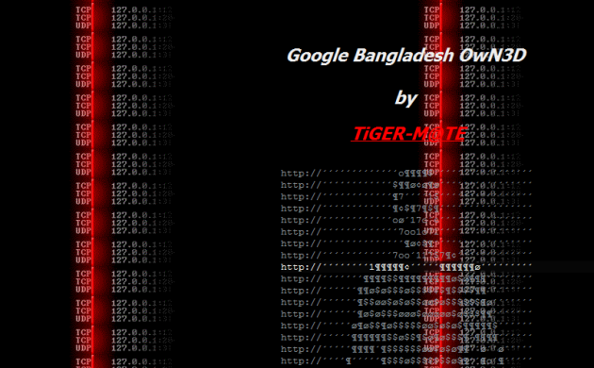
Hacking:
Hacking is a simple term which means illegal intrusion into a computer system without the permission of owner/user.
The homepage of different Government organization and banks (central Bank in February 2016; $101 million) was compromised in the recent years.

Slide 41
Cyber Terrorism

Slide 42

Purpose of using Social Media
Motivation
Recruitment
Training
Fund Collection
Claim of attacks

Slide 43
Scrutiny the comment, likes, share for the potential supporters or sympathizer.
Invites the potential target to come into inbox
Lead the target to use secure chat apps group.
Chat through protected text.

Slide 44
Investigation
Crime Scene protection
Seize digital Evidence

Slide 45
About Mobile Device
Turn on Flight/Airplane/Aeroplane Mode and turn off wifi/Tethering/BlueTooth/others
Lock both SIM and Mobile
Accounts (imo, Viber,line,WhatsApp,Tango, Messanger,Facebook, Gmail etc)
Screenshot (Home Button + Power Button/ Volume Down Button + Power Button )

Slide 46
IMEI (Sticker, settings> About Phone>Status>IMEI information/*#06#, http://www.imei.info/)
Check Digit (CDR and Original)
IMSI (470074050075665, MCC and MNC)
SIM (ICCID ,MSISDN, company name)
Micro SD Card
Data Cable & Power Adapter

Slide 47
PC Suite/Mass Storage/Com Port/MTP(Media Transfer Protocol )/PTP(Picture Transfer Protocol )
Mobile Acquisition (Logical, File System & Physical)
Checking Facebook account using by getting mobile number

Slide 48
CCTV
DVR/NVR
(Admin Password & name, HDD, Power Adapter)

Slide 49
Facebook
About
TimeLine Analysis
Activity Logs Analysis
Personal Numeric ID/User name/Account name /Profile Name
http://graph.tips/beta
https://findmyfbid.com
Search by Mobile Number

Slide 50
Click target image/video and Screenshot with URL/Link
add-ons getfireshot in Mozilla Firefox for taking whole pages screenshot
Downloading process
Security log Analysis

Slide 51
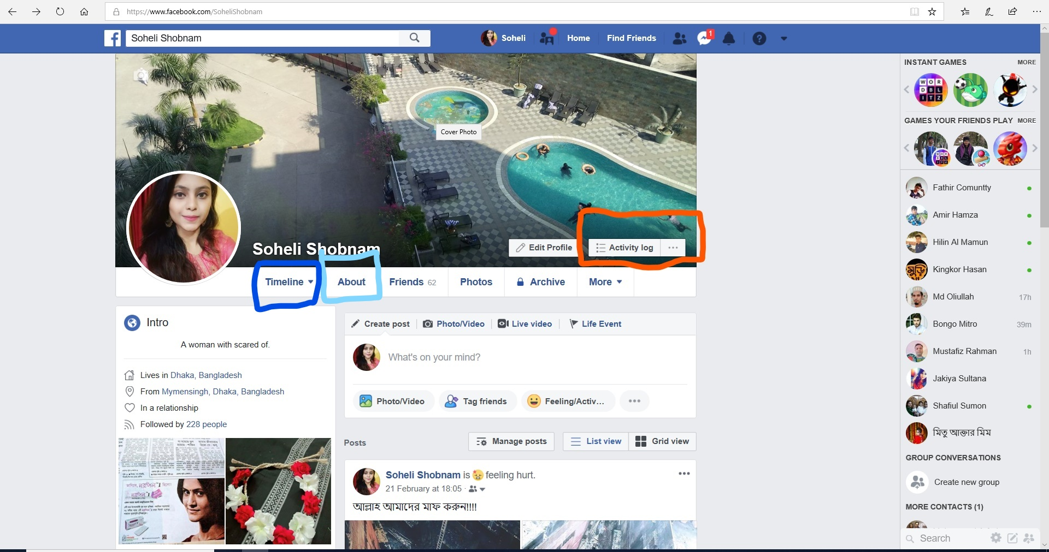

Slide 52
When the PC is ON-
Do not use computer or attempt to search for evidence.

Slide 53
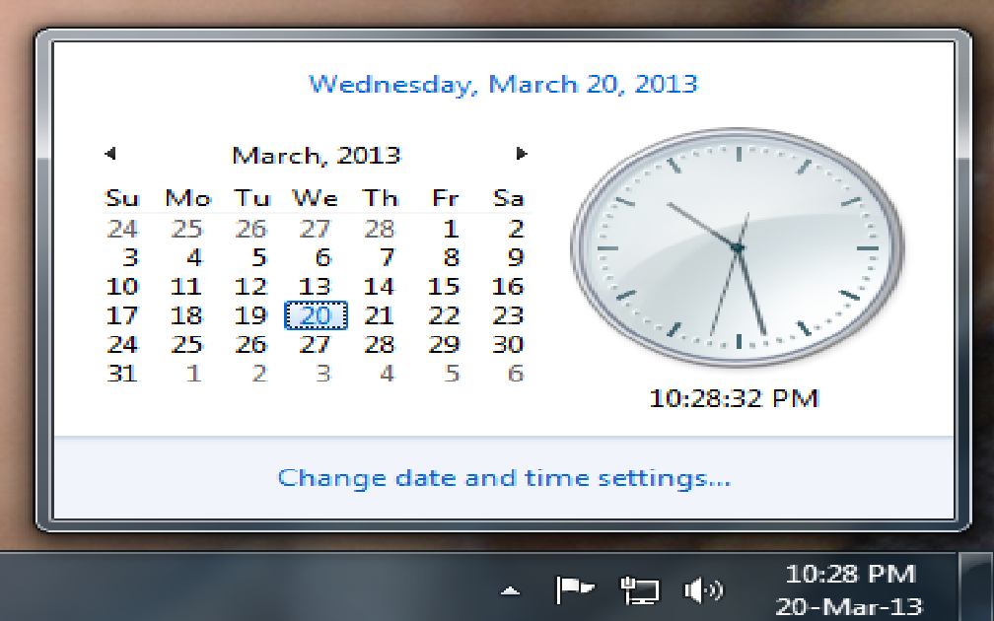
Live Acquisition
Take photo of screen with date and time window with time zone.
Notes:
‹#›

Slide 54
Shutdown the system
Take photo of screen with date and time window with time zone.
Photograph computer front and back as well as cords and connected devices, as found.
Photograph surrounding area prior to moving any evidence.
Examine if present.

Slide 55
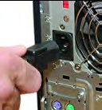
When PC in ON-
Unplug power cord from back of tower.

Slide 56
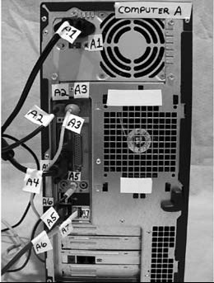
Diagram and label cords to later identify connected devices.

Slide 57
Photograph the distinctively labeled cords, cables, wires, and USB drives and the corresponding labeled connections;
Tape the CD/DVD drive slot closed to prevent it from opening;
Place tape over the power switch;
Record the mac, model, serial numbers, and any user-applied markings or identifiers;

Slide 58
When the PC is OFF-
If computer is “off”, do not turn “on”
Document, photograph, and sketch all wires, cables, and other devices;
Distinctively label the power supply cord and all cables, wires, or USB drives attached as well as corresponding connections;
Photograph the distinctively labeled cords, cables, wires, and USB drives and the corresponding labeled connections;

Slide 59
When the PC is OFF-
Remove and secure the power supply cord from the back and from the wall outlet;
Disconnect and secure all cables, wires, and USB drives from the computer and document the device or equipment connected at the opposite end;

Slide 60
When the PC is OFF-
Place tape over the floppy disk slot, if present;
Tape the CD/DVD/Blue-ray drive slot closed to prevent it from opening;
Place tape over the power switch;
Record the make, model, serial numbers, and any user-applied markings or identifiers;

Slide 61
Network Server/ Business Network:
Secure the scene and do not let anyone touch except personnel trained to handle network systems.
Consult a computer specialist for further assistance
⁇ Pulling the plug could:
- Severely damage the system
- Disrupt legitimate business
- Create officer and department liability

Slide 62
5 Key Facts About Digital Evidence
1. Many types of crime involve digital evidence.
2. Every crime scene is a digital evidence crime scene.
3. Digital evidence can be fragile.
4. Digital evidence can be easily altered.
5. Never assume that digital evidence is destroyed.

Slide 63
Key Facts About Handling Mobile Phones
Don’t Browse
Look for Peripherals & SIM Cards
Find Passwords
Don’t assume that the device was destroyed

Slide 64
For Virtual evidence
Screenshot
URL must present
Use snipping tool
Date and time

Slide 65
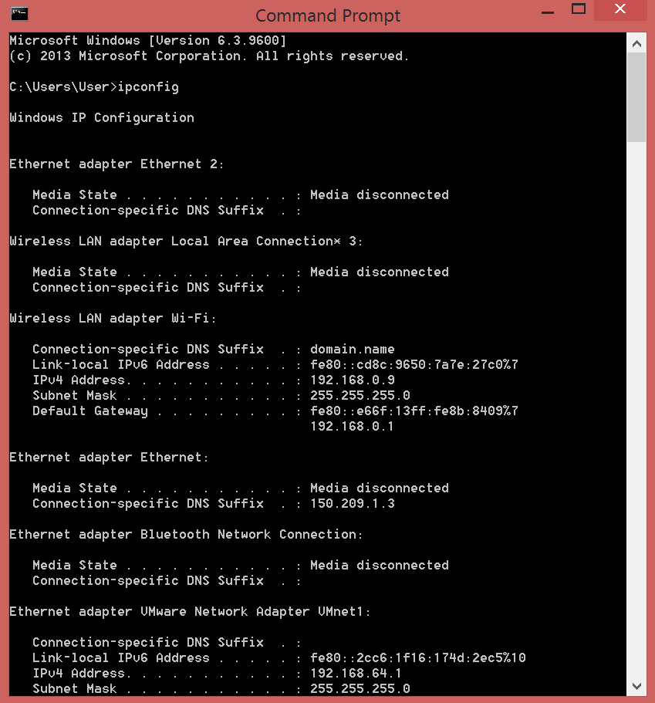
How to find IP

Slide 66
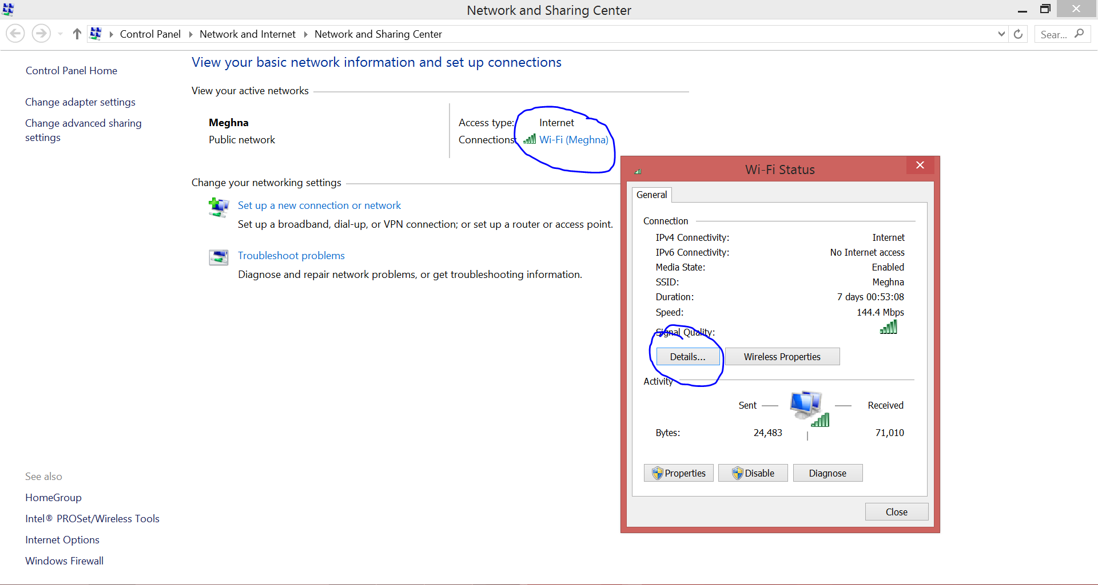

Slide 67
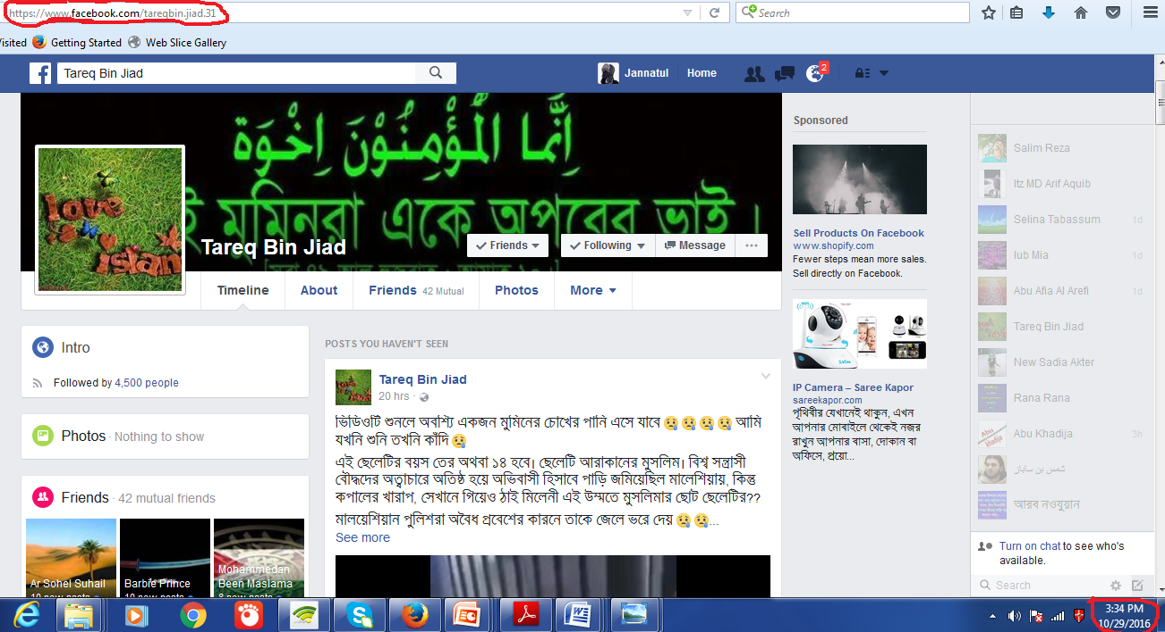

Slide 68
Convert Profile name into profile numeric id:
(ie: https://inteltechniques.com)
tareqbin.jiad.31= 100009408569038

Slide 69
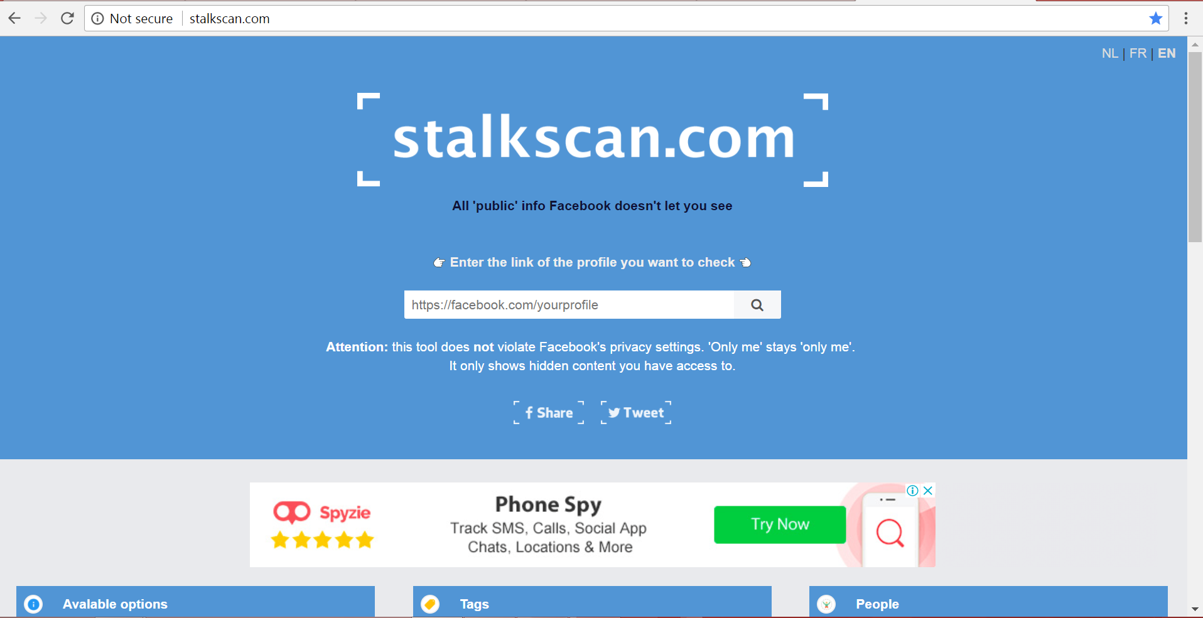

Slide 70
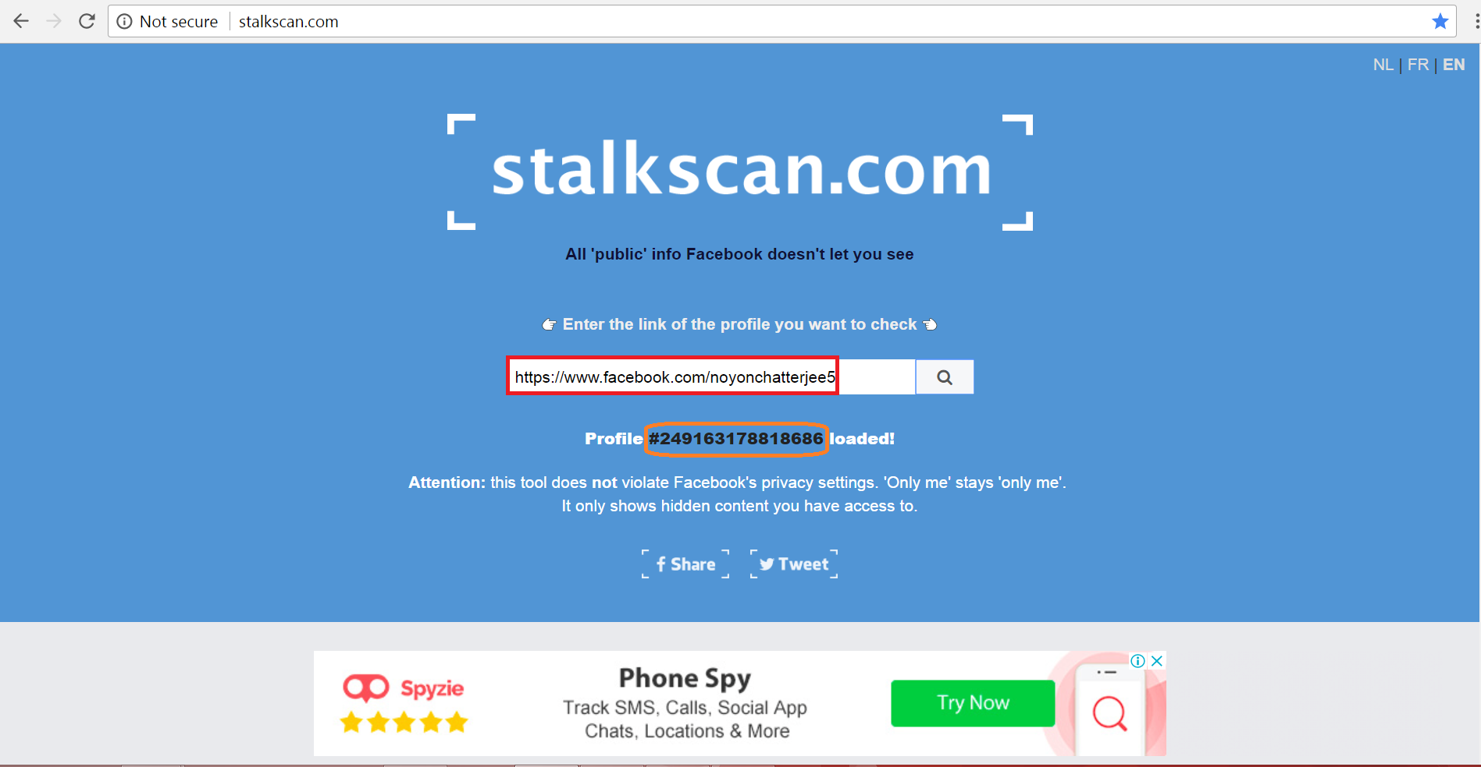

Slide 71
Send the seized evidence to Forensic Lab mentioning the specific requirements.

Slide 72
Media of commission
SMN
Email
Apps

Slide 73
Investigation
Social Media; Suspects profile:
Personal Info
Friends
Family
Reverse Engineering
Email Service:
Backtrack Originated Header

Slide 74
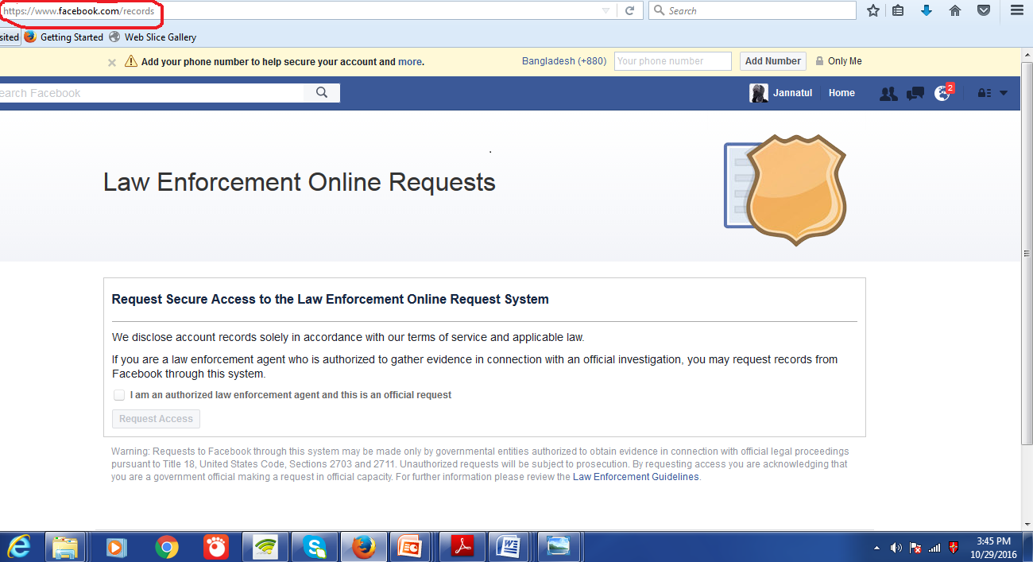
Correspondence
www.facebook.com/records

Slide 75
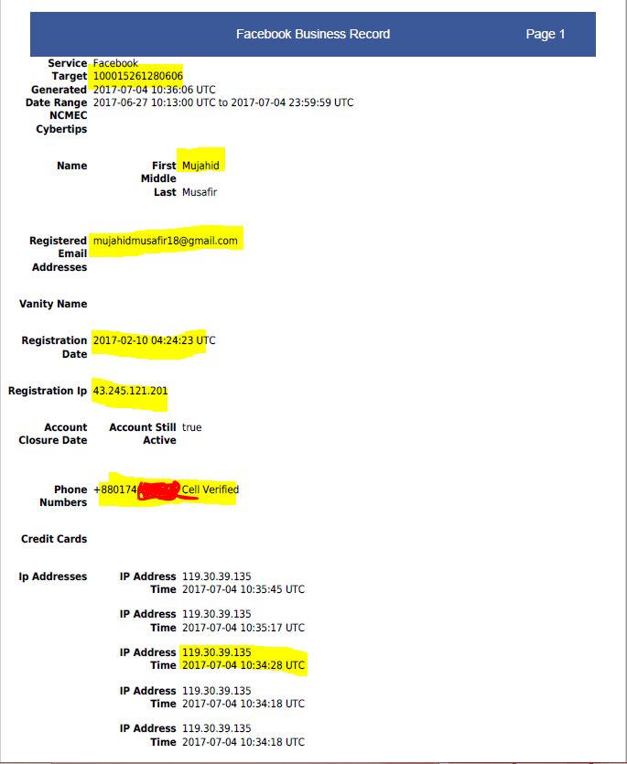

Slide 76
Write to Google:
lis-apac@google.com
lis-global@google.com
USLawEnforcement@google.com
Write to BTRC:
chairman@btrc.gov.bd
vice-chairman@btrc.gov.bd Cc:dgss@btrc.gov.bd, dirss@btrc.gov.bd touseef@btrc.gov.bd

Slide 77
Case Study

Slide 78
One of our Government high officials received a threaten message twice in his phone number 111111111 on 11:09 Bangladesh Time 24 September 2016 from (+4915770591733).
The sms content is like that: "along: your upon: Suicide attack mastermind Religion,faith grow isis syria he Outpost oze.io/mb7u8 along: your upon: Suicide attack mastermind Religion,faith grow isis syria he Outpost oze.io/mb7u8 along: he Group contact Internet apps Use Bay Religious organizations: oze.io/mb7u8"

Slide 79
Investigation revealed that (+4915770591733) belong to
http://www.e-freesms.com
And servers IP is:
198.143.189.211

Slide 80
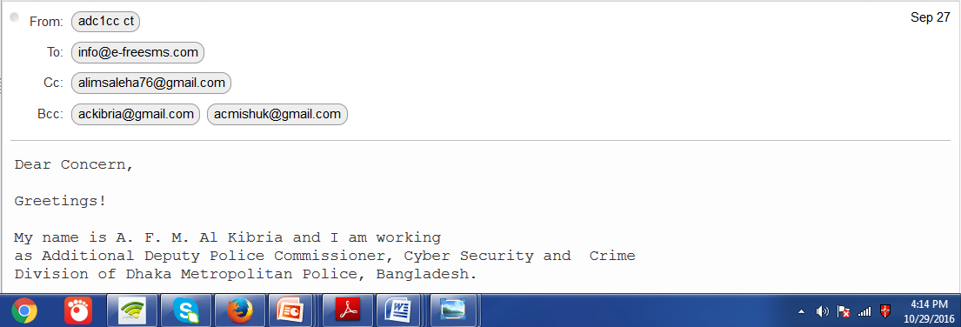
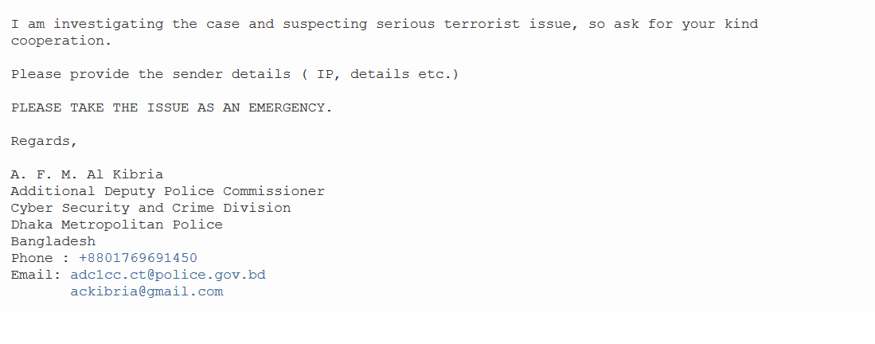

Slide 81
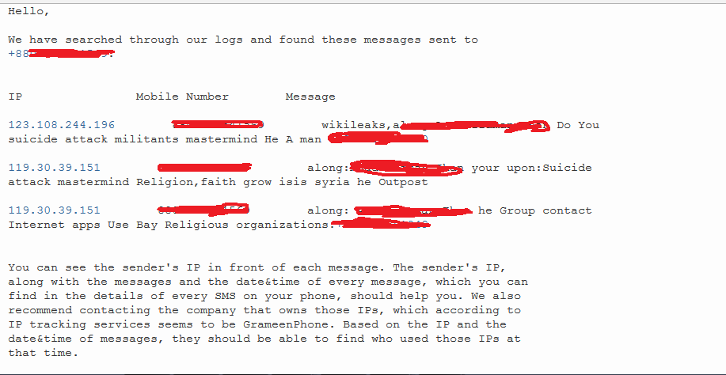

Slide 82
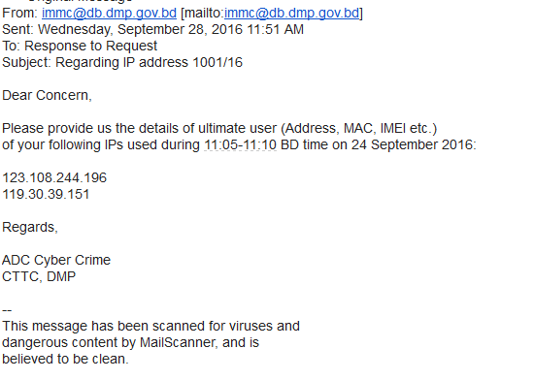
Investigation revealed that both the IPs belong to Grameen Phone

Slide 83
On Reply GP informed 1200 Phone numbers used against each of the IPs for requested 5 mins

Slide 84
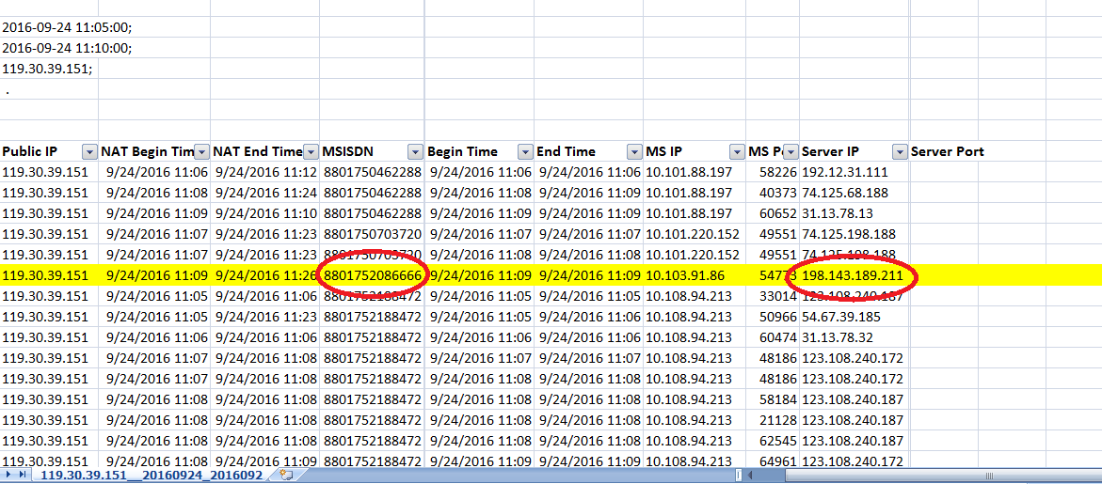

Slide 85
8801752086666
Target was arrested from Madaripur
Investigation continues..

Slide 86
Challenges to Counter Cyber Crime
Poor Compliance of the Regulations by the Internet Service Provider’s.
IT trained investigator as well as Judiciary and Prosecution.
Establishment of dedicated Cybercrime Investigation Unit.
Reply from Social Media and other communication service providing sites.
Lack of awareness among Internet users.
Gateway Monitoring.
…

Slide 87
Increasing trends of Social Media user
[A new Facebook user is being added in every 12 seconds. Nearly 30 million people use Facebook. This rate is higher than the current birth rate of the country.]
Source: http://www.risingbd.com/english/rate-of-facebook-users-more-than-birth-in-bangladesh/25535

Slide 88
Thanks

